Slide 1
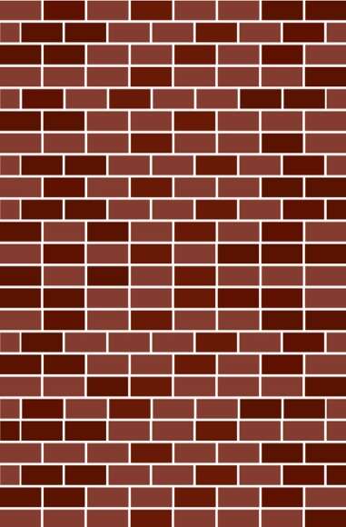

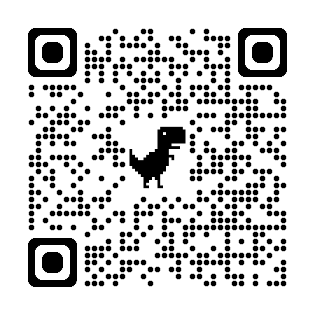
耐震シェルター補助金のご案内
令和８年度版
大切な命を守るために！耐震シェルター設置をサポートします。
自宅の耐震補強が難しい方でも、耐震シェルターを設置することで命を守ることができます。
◆補助の対象住宅
昭和５６年５月３１日以前に
着工又は完成の木造住宅
◆補助対象費用と補助金額
◎補助金額
対象住宅に耐震シェルターを設置する費用の２分の１以内かつ５０万円を限度とします。
◆その他
必ず、着手する前に申請してください。補助金の交付決定前に着
手した場合は補助金の交付 を受けることができません。
制度を利用できるのは、１住宅１箇所のみです。
ホームページ
QRコード
◆申請期間
令和８年１２月２５日（金）まで
※他にも要件があります。詳しくは下記までお問い合わせください。
※補助件数には限りがあります。 お早めにお問い合わせください。
※耐震シェルターの詳しい説明は裏面をご覧ください。
連絡先：〒５１５－０３３２ 明和町大字馬之上９４５番地
明和町役場 生活環境課 ＴＥＬ：５２－７１１７ ＦＡＸ：５２－７１３３

Slide 2
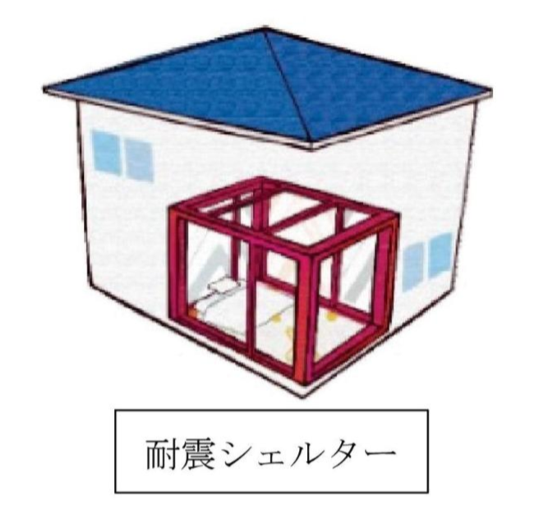
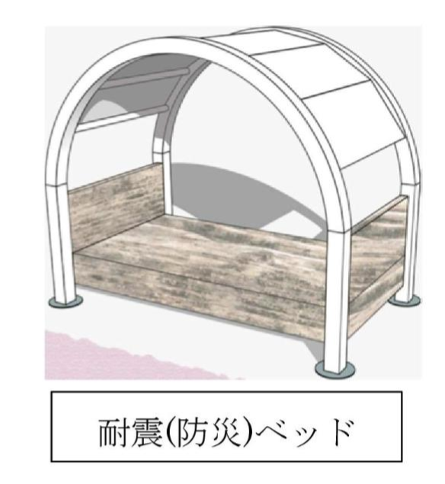
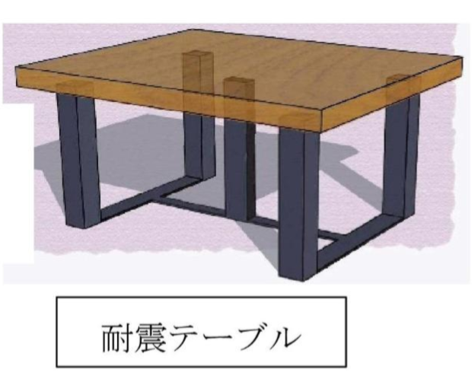
◎耐震シェルターとは 耐震シェルターとは、地震で建物が倒壊したときでも、内部に安全な空間を確保して人の命を守るための設備です。住宅の一部に設置し、その中に入ることで圧迫や下敷きになる危険を防ぎます。
① 部屋設置型（据え置き型）
既存の部屋の中に設置するタイプです。
鉄骨フレームなどで「箱」のような空間をつくり、その中に人が入ります。
比較的設置が簡単（リフォーム不要な場合もあり）
寝室や居間に設置されることが多い
☆ 一般家庭で最も普及しているタイプ
② ベッド型（部分保護型）
ベッドの上部だけを頑丈なフレームで覆うタイプです。
寝ている間の地震に強い
コンパクトで場所を取らない
比較的価格が安い
☆ 「まず最低限の安全を確保したい」人向け
③ テーブル型（家具一体型）
テーブル型の耐震シェルターは、ダイニングテーブルや作業机のように普段使っている家具がそのままシェルターになるタイプです。
テーブルの下に入ることで身を守る構造
強いフレームや高耐荷重設計で、家の倒壊にも耐える仕様
日常生活では普通の家具として使える
☆ 「地震＝机の下へ」という行動をそのまま安全対策にしたもの

